Slide 1
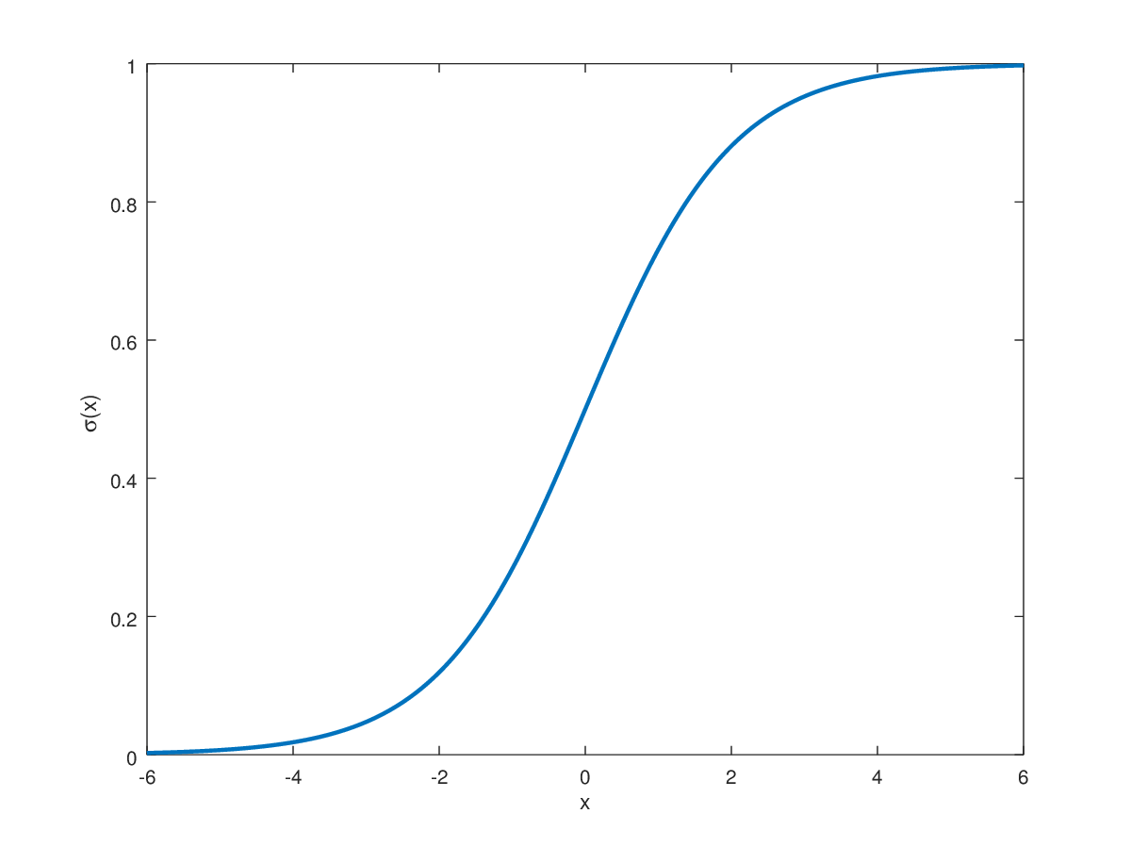
Logistisk Regresjon

Slide 2
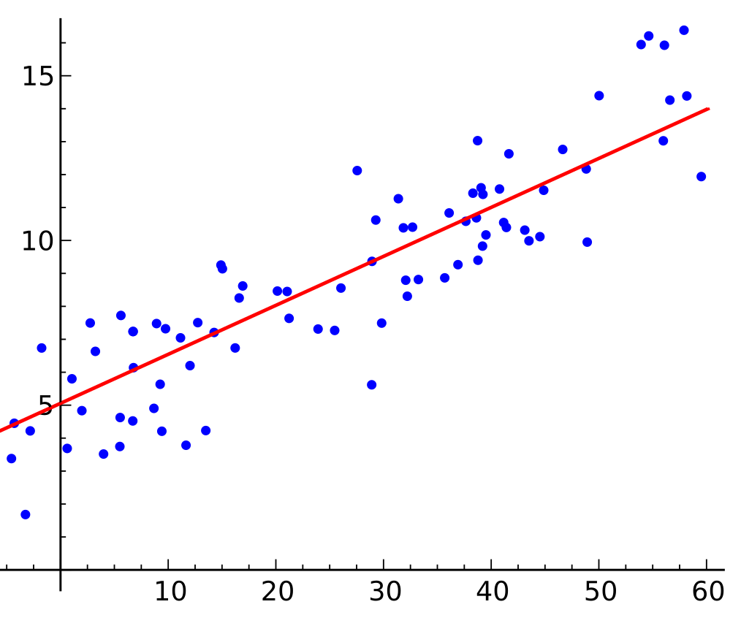
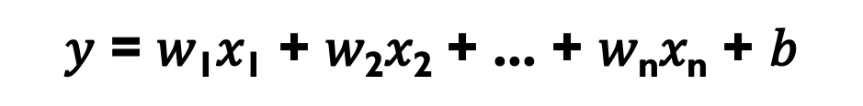
LIneær regresjon
Forsøker å finne en rett linje vi kan trekke som decision boundary
$$\text{y}\text{ = }\text{w}\text{1}\text{x}\text{1}\text{ + }\text{w}\text{2}\text{x}\text{2}\text{ + ... + }\text{w}\text{n}\text{x}\text{n}\text{ + }\text{b}$$
Output
Input med n
numeriske verdier
Estimerte vekter
i modellen
Skjæringspunktet:
Verdien av y hvis alle trekk i x er 0
Men: formelen gir oss verdier mellom -uendelig og +uendelig
Vi vil ha verdier mellom 0 og 1
Notes:
Predikerer kontinuerlige verdier, ikke probalistiske. derfor egner seg ikke for klassifisering. Sender gjerne inn en verdi og får ut en predikert verdi, ikke en klasse.
w og b er parametere som modellen lærer seg. ofte tilfeldige verdier i starten som blir justert.

Slide 3
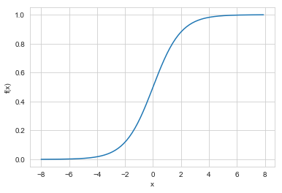
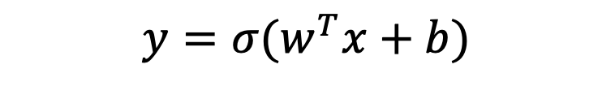
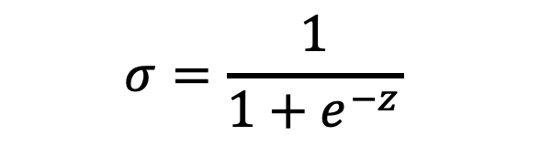
Logistisk regresjon
Klassifikasjonsmodell som gir oss en sannsynlighet for en
outputklasse y gitt input x
For å gjøre om regresjonsresultatet til en sannsynlighet mellom 0 og 1, bruker vi Sigmoid-funksjonen 𝜎:
$$y=σ(w^{T}x+b)$$
$$σ=\frac{1}{1+e^{−z}}$$
Notes:
Gir sannsynlighet, men brukes som regel til klassifisering likevel. f.eks. hvis p over 50%, så er svaret True for et eller annet.
Også lineær modell, sigmoid-kurven er ikke decision boundary, men det som gjør at y-verdiene holder seg mellom 0 og 1.

Slide 4
Trene en logistisk regresjonsmodell
Vi estimerer vektene w og skjæringspunktet b ved hjelp av et treningssett
Vi ønsker at disse verdiene minimerer feil modellen gjør
Vi må definere:
En tapsfunksjon: Måler hvor mye modellen feiler
Cross Entropy Loss
En optimiseringsalgoritme: finner verdiene for w og b som minimerer tapsfunksjonen på treningssettet
Gradient Descent
Notes:
Tapsfunksjon: Sammenligner predikerte y med «ekte/sanne y». Noe logaritmiske greier, litt avansert (ikke viktig).

Slide 5
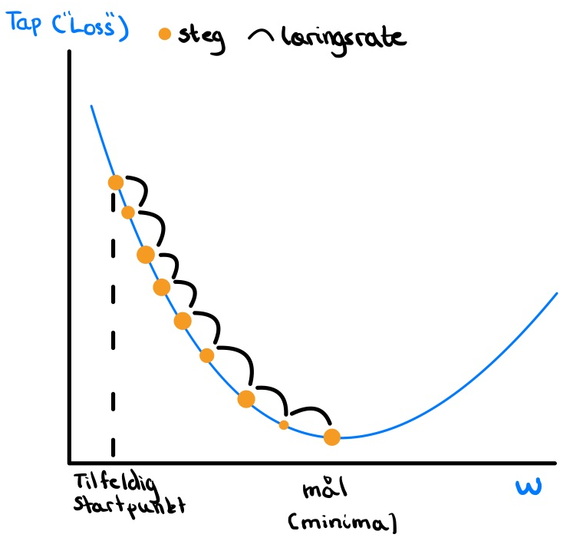
Gradient descent
Minimerer tapsfunksjonen: modellen feiler så lite som mulig
Justerer w og b gradvis med gradient descent, slik at tapet minimeres
Notes:
Starter på et tilfeldig sted. Målet er å jobbe seg gradvis nedover til det laveste punktet, slik at vi får minst mulig «loss». Læringsraten er hvor store steg algoritmen tar, er noe man kan sette selv.

Slide 6
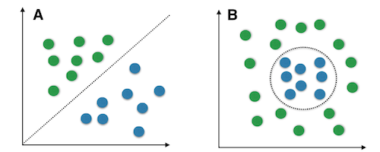
Fordeler & Ulemper
– En lineær modell vil ikke kunne skille mellom klassene i alle datatyper
+ Kan trenes på beskjedne datamengder: Få parametere som må estimeres (w og b)
+ Gode generaliseringsevner
+ Rask og skalerbar: Kan skalere til store datasett uten problemer
+ Forklarbar: Vi kan forstå hvilken del av input som påvirker modellens prediksjoner
Notes:
God generalisering: mindre fare for overtrening. lineær modell, så ikke så mye mønster man kan tilegne seg.

Slide 7
Videre:
Intro til Pandas og Scikit-Learn
Ukesoppgaver
Oblig 1b

